Slide 1
424 Aviation Road NE
Calgary, Alberta, T2E 8H6, Canada
Tél. : + 1 (403) 243-3285, Fax : + 1 (403) 243-6199
Courriel : resources@cawst.org, Site Internet : www.cawst.org
CAWST (Centre for Affordable Water and Sanitation Technology) est un organisme à but non lucratif qui propose des services de formation et de conseil aux organisations qui travaillent directement avec les populations des pays en développement n'ayant pas accès à l'eau potable et à un assainissement de base.
L'une des stratégies fondamentales de CAWST est de rendre les connaissances dans le domaine de l'eau accessibles à tous. Ceci peut être réalisé, en partie, par le développement et la distribution gratuite de supports éducatifs dans le but de rendre l'information facilement disponible à ceux qui en ont le plus besoin.
Le contenu de ce document est libre et sous licence Creative Commons Attribution Works 3.0 Unported. Il est possible de consulter une copie de cette autorisation à l'adresse suivante : http://creativecommons.org/licenses/by/3.0, ou en écrivant à Creative Commons : 171 Second Street, Suite 300, San Francisco, California 94105, USA.
Vous êtes libre de :
Partager – copier, distribuer et transmettre ce document
Modifier : adapter ce document
Aux conditions suivantes :
d'en indiquer l'origine. Vous devez indiquer que CAWST est l'auteur original de ce document. Veuillez mentionner notre site internet : www.cawst.org
CAWST publiera périodiquement des mises à jour de ce document. Pour cette raison, nous ne recommandons pas que vous proposiez ce document en téléchargement sur votre site web.
CAWST et ses administrateurs, employés, entrepreneurs et bénévoles n'assument aucune responsabilité et ne donnent aucune garantie en ce qui concerne les résultats qui peuvent être obtenus de l'utilisation des informations fournies.
Tenez-vous informé et bénéficiez de soutien :
Dernières mises à jour de document
Autres documents de formation
Soutien pour utiliser ce document dans votre travail
CAWST fournit un tutorat et un
accompagnement lors de la mise en
œuvre de ses enseignements et de ses supports de formation.

Slide 2
Cette présentation est conçue pour appuyer le plan de cours n° 4 : Problématiques de l’assainissement au niveau mondial et local du Manuel du formateur : conception et construction de latrines.
Celui-ci est disponible sur : www.cawst.org/resources

Slide 3
Problématiques de l’assainissement au niveau mondial et local

Slide 4
Résultats d'apprentissage
Expliquer l'incidence négative d'un assainissement insuffisant sur le cycle de la pauvreté.
Discuter des problèmes locaux et mondiaux liés à l'accès à un assainissement de base.

Slide 5
Objectifs de Développement du Millénaire pour 2015
Objectif 1 : réduire l’extrême pauvreté et la faim
Objectif 2 : assurer l’éducation primaire pour tous
Objectif 3 : promouvoir l’égalité des sexes et l’autonomisation des femmes
Objectif 4 : réduire la mortalité infantile
Objectif 5 : améliorer la santé maternelle
Objectif 6 : combattre le VIH/SIDA, le paludisme et d'autres maladies
Objectif 7 : préserver l'environnement
Réduire de moitié, d’ici à 2015, le pourcentage de la population qui n’a pas accès à un approvisionnement en eau potable ni à des services d’assainissement de base
Objectif 8 : mettre en place un partenariat mondial pour le développement

Slide 6
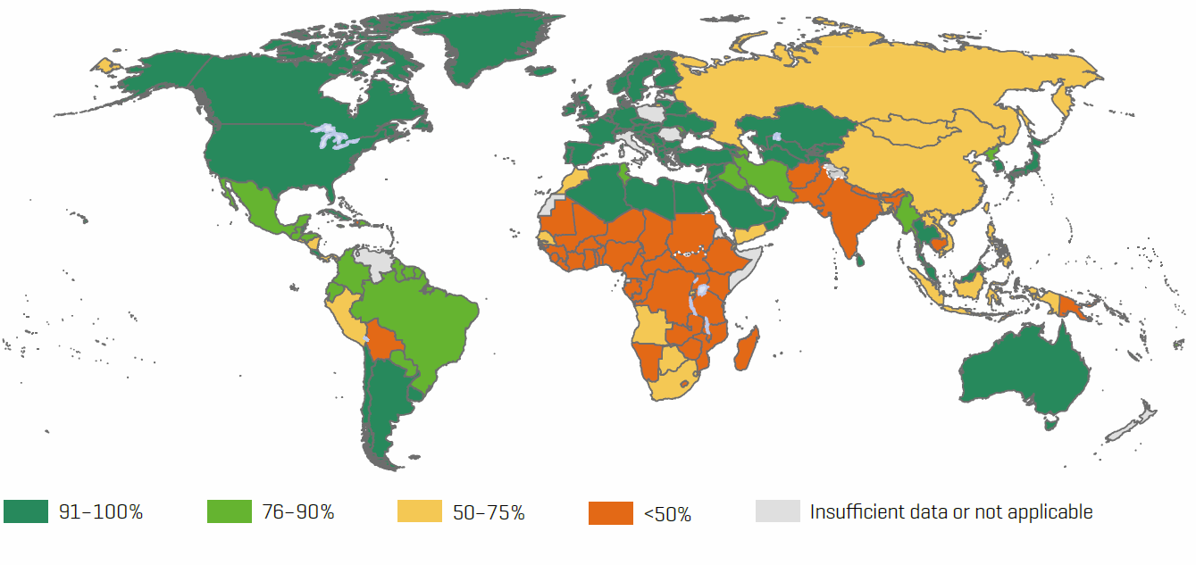
46 pays ont une couverture en assainissement amélioré inférieure à 50%.
(Crédit : UNICEF et OMS, 2014)
Notes:
Titre de l'image : Proportion de la population qui utilise un assainissement amélioré en 2012
Il y a encore 46 pays où moins de la moitié de la population a accès à des installations d'assainissement amélioré
Parmi régions du monde, l'Asie du Sud et l'Afrique Subsaharienne ont toujours les niveaux plus bas de couverture
57% des personnes dans les régions en développement utilisent maintenant des installations d'assainissement amélioré.

Slide 7
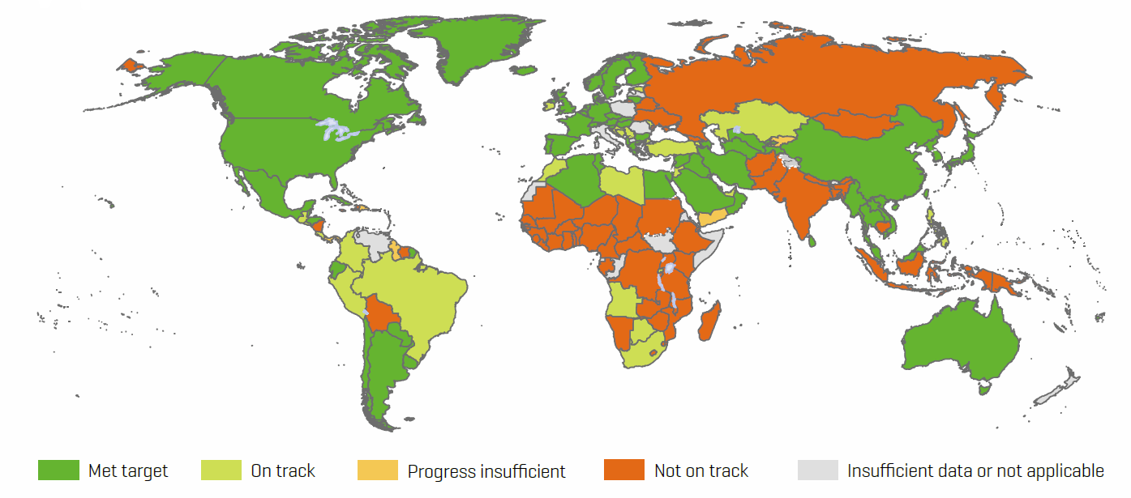
69 pays ne sont pas dans la bonne voie pour réaliser le cible d'assainissement des OMD
(Crédit : UNICEF et OMS, 2014)
Notes:
Malgré une augmentation dans la couverture en assainissement, les progrès ont été lents. À niveau mondial, 2,5 milliards de personnes n'ont pas d'accès à des installations d'assainissement amélioré.
Les progrès on été les plus hauts en Asie de l'Est, où la couverture en assainissement amélioré a augmenté de 40 % depuis 1990, en grande mesure entraînés par la Chine.

Slide 8
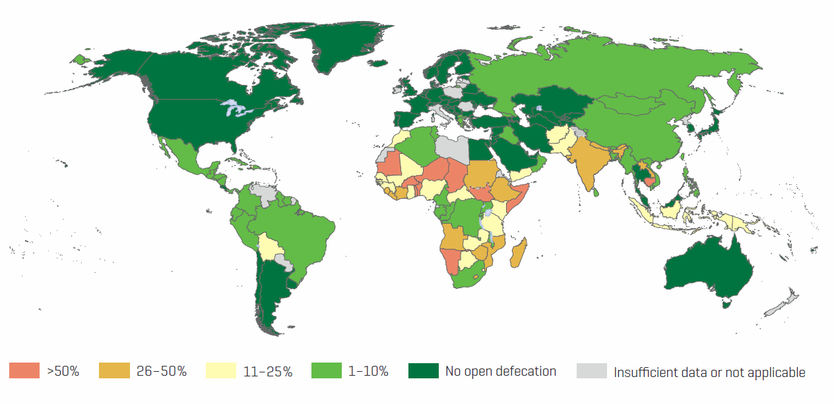
Défécation en plein air
(Crédit : UNICEF et OMS, 2013)
Notes:
1 milliard de personnes (15% de la population mondiale) défèque toujours à l'air libre, c'est-à-dire dans des champs, des forêts, des buissons, des plans d'eau ou des espaces ouverts.
82% du milliard de personnes qui défèquent toujours à l'air libre habitent dans seulement 10 pays 1) Inde – 597 millions
2) Indonésie – 54 millions
3) Pakistan – 41 millions
4) Nigéria – 39 millions
5) Éthiopie – 34 millions
6) Sudan – 17 millions
7) Niger – 13 millions
8) Népal – 11 millions
9) Chine – 10 millions
10) Mozambique – 10 millions
Reste du monde – 18 millions
La majorité (71%) des personnes dépourvues d'assainissement vivent en zone rurale, où a lieu 90% de la défécation en plein air.
Le nombre de personnes qui défèquent en plein air est toujours en augmentation en Afrique, mais en régression partout ailleurs.
UNICEF ET WHO (2013). "Progression en matière d'assainissement et d'alimentation en eau potable – mise à jour 2013" Programme Commun OMS/UNICEF de surveillance de l'approvisionnement en eau et de l'assainissement. UNICEF, New York, États-Unis et OMS, Genève, Suisse. Disponible sur : www.wssinfo.org/documents/
Le rapport de 2014 ne contenait pas une carte du monde montrant la défécation à l'air libre.

Slide 9
Accès à l’assainissement de base
Qu’est-ce que cela veut dire ?
L’assainissement amélioré permet d’empêcher de manière hygiénique le contact entre les personnes et les excréments humains.
Raccordement au tout à l'égout ou à une fosse septique
Latrine à fosse avec dalle
Latrine à chasse d’eau
La latrine améliorée à fosse ventilée (VIP)
Latrine sèche ou latrine à compost
Notes:
L'accès à l'assainissement de base est mesuré à l'aide d'un indicateur de substitution : la proportion de personnes qui utilisent des services d'assainissement amélioré.
L’assainissement amélioré permet d’empêcher de manière hygiénique le contact entre les personnes et les excréments humains.
Ce terme a été élaboré par le Programme commun de surveillance de l'eau et de l'assainissement (JMP) mené par l'Organisation Mondiale de la Santé (OMS) et le Fonds des Nations Unies pour l'Enfance (UNICEF). Il sert à mesurer les progrès accomplis vers l'atteinte de l'OMD n° 7 C de réduire de moitié la proportion de personnes sans accès durable à un assainissement de base d'ici 2015 (UNICEF et OMS, 2013).

Slide 10
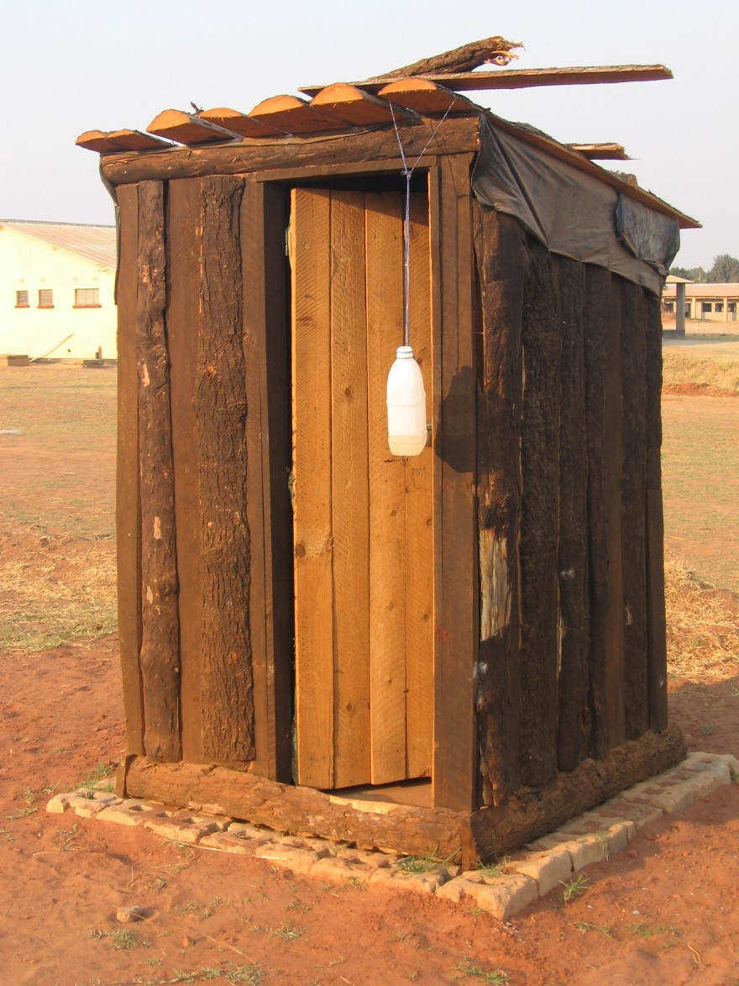
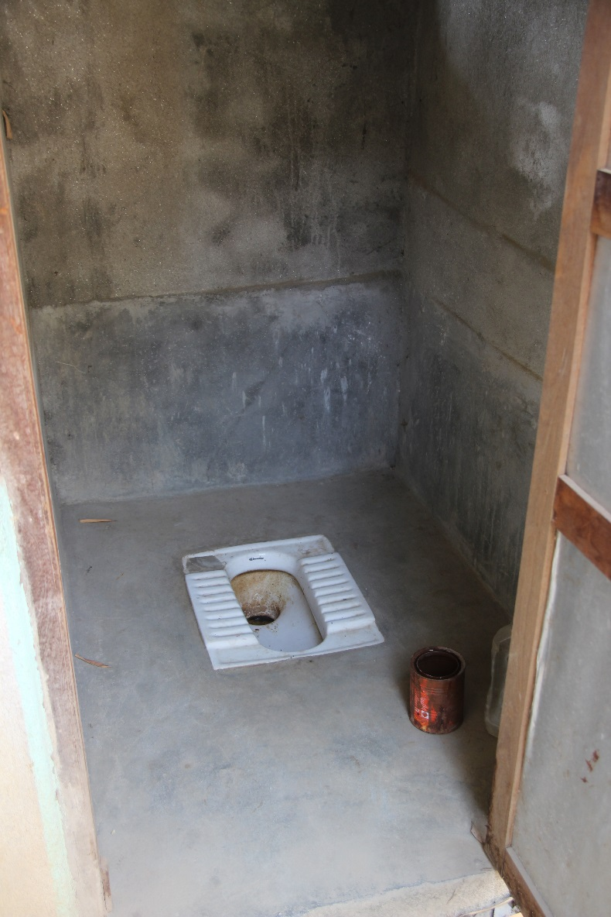
Installations d'assainissement améliorées
Latrine à simple fosse en Zambie
Latrine à chasse manuelle au Népal

Slide 11
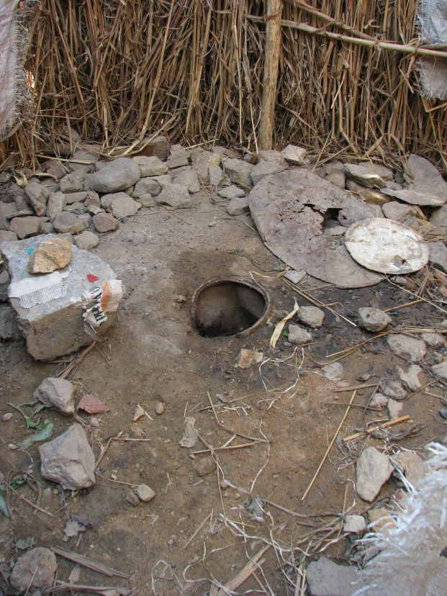
Installations d'assainissement non améliorées
Latrine à fosse sans dalle ou fosse ouverte
Seau
Latrine suspendue
Chasse d’eau ou chasse manuelle avec rejet extérieur
Installations communes de tout type
Défécation en plein air
Latrine à fosse sans dalle en Zambie
Notes:
Les installations d'assainissement non améliorées n’assurent pas une séparation hygiénique des excréments humains en écartant tout risque de contact avec les gens.
Ce terme a été élaboré par le Programme commun de surveillance pour l'approvisionnement en eau et l'assainissement (JMP) de l'UNICEF et de l'Organisation Mondiale de la Santé (OMS). Il sert à évaluer les progrès accomplis pour atteindre les Objectifs du millénaire pour le développement (OMD) qui visent à réduire de moitié la proportion de personnes sans accès durable à un assainissement de base d'ici 2015 (UNICEF et OMS, 2014). La définition de l'assainissement amélioré est en train d'être révisée et pourrait être revue dans les nouveaux objectifs d'assainissement définis pour après 2015 dans les objectifs cibles de développement durable.

Slide 12
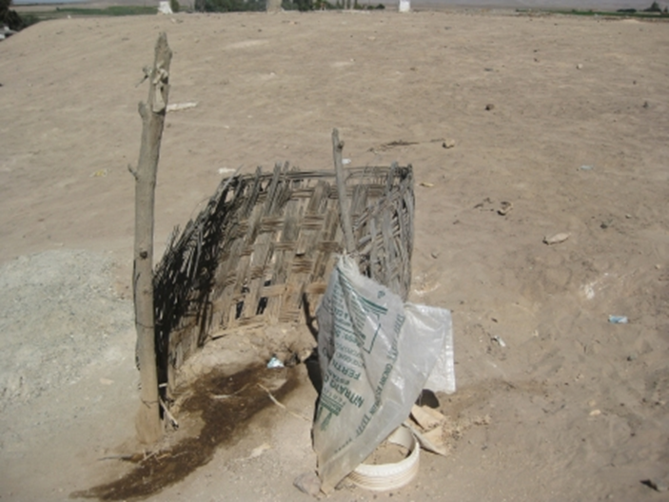
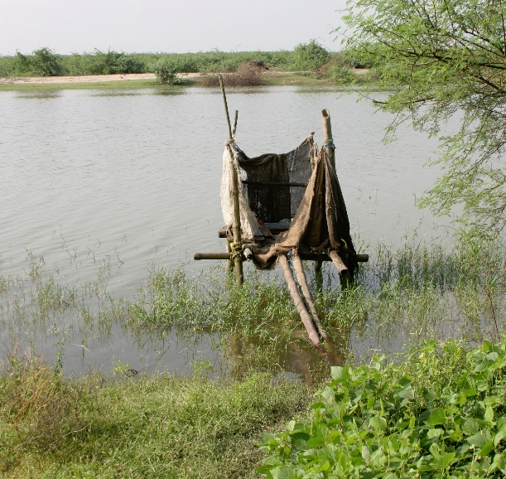
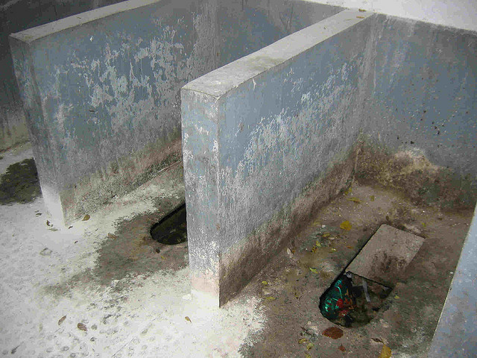
Manque d'intimité, Pérou
Latrine à fosse sans dalle en Zambie
Entretien faible, Chine
Latrine suspendue, Inde

Slide 13
Et localement ?
% de la population urbaine utilise un assainissement amélioré
% de la population rurale utilise un assainissement amélioré
% de la population totale utilise un assainissement amélioré
% de la population totale pratique la défécation en plein air
Notes:
Ajoutez des données nationales ou régionales sur l'accès à l'assainissement amélioré.
Des informations nationales et régionales sont disponibles auprès des sources suivantes :
UNICEF et OMS (2014). "Progression en matière d'assainissement et d'alimentation en eau potable – mise à jour 2014" Programme Commun OMS/UNICEF de surveillance de l'approvisionnement en eau et de l'assainissement. UNICEF, New York, États-Unis et OMS, Genève, Suisse. Disponible sur :www.wssinfo.org/documents/

Slide 14
Cycle de la pauvreté
Comment un assainissement déficient est-il lié au cycle de la pauvreté, et comment le fait-il perdurer ?
Notes:
Propagation de maladies = mauvaise santé = impossibilité d’aller à l’école = incapacité à travailler = manque de productivité = manque de croissance économique = pauvreté.

Slide 15
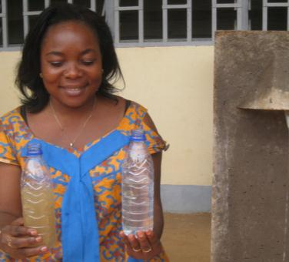
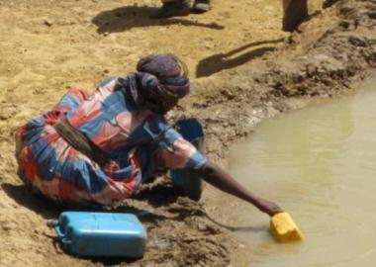
Cycle de la pauvreté
Famille malade
Famille en bonne santé
Dépenses d'argent pour la santé
École et éducation
Pauvreté
Société faible et vulnérable
Société forte et sure
Travail et revenus
Perte de dignité
Dépression
Opportunités
Notes:
La défécation à l'air libre contamine l'eau de boisson et provoque des maladies.
Les enfants de moins de cinq ans sont particulièrement sensibles aux maladies liées à l'eau.
Les enfants malades ne peuvent aller à l'école.
Les adultes non éduqués sont pauvres et en mauvaise santé.

Slide 16
Révision
Citez quelques exemples de problèmes liés à l'eau et à l'assainissement à l'échelle locale et à l'échelle mondiale.
Comment un assainissement déficient est-il lié au cycle de la pauvreté, et comment le fait-il perdurer ?
Notes:
Demandez aux participants de constituer deux rangées face-à-face afin que que chacun ait un partenaire. Une rangée sera la rangée A et l’autre, la rangée B.
Demandez à la rangée A d'expliquer rapidement certains problèmes liés à l'assainissement aux niveaux local et mondial. Après 1 minute, demandez aux participants de la rangée A de se décaler d'une personne vers la droite. Les participants de la rangée B vont maintenant parler du même sujet avec leur nouveau partenaire pendant 1 minute.
Demandez aux participants de la ligne A d'expliquer brièvement le lien entre un assainissement déficient et le cycle de la pauvreté, et pourquoi il le fait perdurer. Après 1 minute, demandez aux participants de la rangée A de se décaler d'une personne vers la droite. Les participants de la rangée B vont maintenant parler du même sujet avec leur nouveau partenaire pendant 1 minute.

